Slide 1
数据库基础与应用
—Access案例教程

Slide 2
第4章 数据表的设计与创建
1
设计数据表
4.1.1数据表的结构
4.1.2数据类型
4.1.3字段属性
2
创建数据表
4.2.1使用数据表模板创建数据表
4.2.2使用字段模板创建数据
4.2.3使用“表”按钮创建数据表
4.2.4使用“表设计”按钮创建数据表 ★
4.2.5通过导入创建数据表 ☆

Slide 3
第4章数据表的设计与创建
3
数据输入
4.3.1输入数据到空结构数据表中
4.3.2添加数据到数据表中
4
修改编辑数据表结构
4.4.1利用“设计视图”修改数据表结构 ★
4.4.2利用“数据表视图”修改数据表结构

Slide 4
第4章数据表的设计与创建
5
编辑数据表
4.5.1增加与修改记录
4.5.2选中与删除记录
4.5.3数据表的视图方式及其切换 ★
4.5.4数据的查找与替换
4.5.6数据的排序与筛选 ☆
6
索引、主键及表关系
4.6.1索引
4.6.2主键 ★
4.6.3表关系 ★
本章小结（重点）

Slide 5
第4章数据表的设计与创建
数据表是Access 2010中最重要的概念之一，是数据库中最基本和最重要的对象。
它是特定主题的数据集合，它将具有相同性质或相关联的数据存储在一起，以行和列的形式来记录数据；同时，它也是所有查询、窗体和报表等数据库对象的数据来源。
本章将介绍数据表的概念，在Access 2010中创建数据表的几种方法，构成数据表字段的数据类型，字段属性的设置，如何修改数据表的结构，如何为数据表建立索引以及如何建立数据表之间的表关系，数据表中数据的排序及筛选等操作。

Slide 6
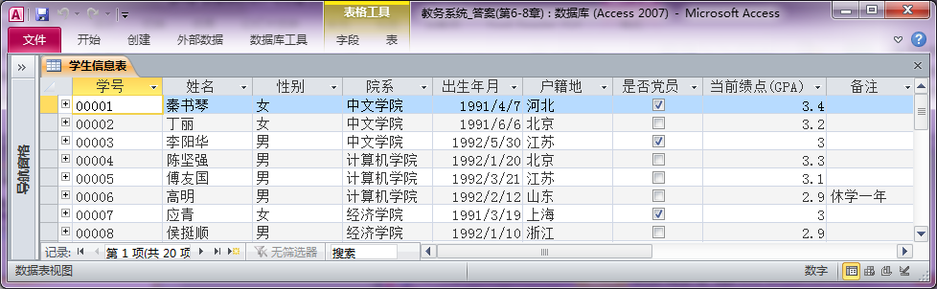
4.1设计数据表
1.数据表
字段
记录
数据表的栏目(列)称为字段,它描述主题的某类特征。
数据表的一行称为一个记录
数据
数据表由若干行和若干列组成
数据表的结构
表结构
数据表设计的主要工作是设计数据表的结构，即数据表中的字段及字段属性，包括字段名、每个字段的数据类型、长度、索引和有效性规则等。
返回

Slide 7

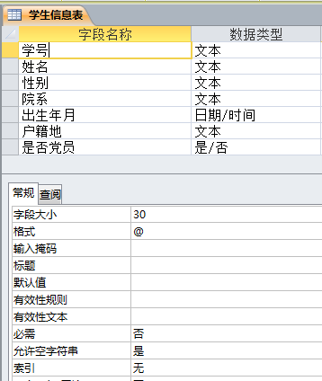
4.1.1数据表的结构
字段名称
设计视图
定义数据表的结构就是定义：
字段名
字段的数据类型
字段属性等各项参数
由1-64个字符组成。除句点（.）、感叹号（！）、方括号（[ ]）和左单引号（’）等这些字符外，数字、字母、汉字、符号和空格（不能作为首字符）等都是合法的字符。在一个数据表中，字段的名称必须是唯一的。
字段值
数据表中的行和列相交处的数据称为字段值
数据表结构的定义一般在数据表的“设计视图”中进行
数据表视图

Slide 8
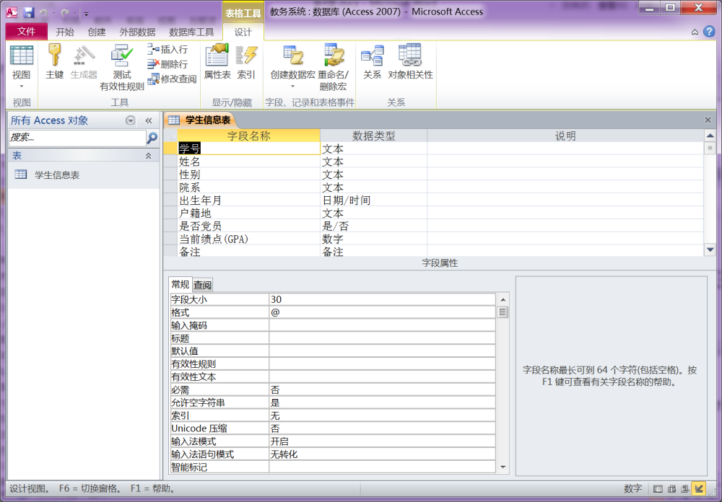
“设计视图”下的数据表结构
（a）
数据表的“设计视图”

Slide 9
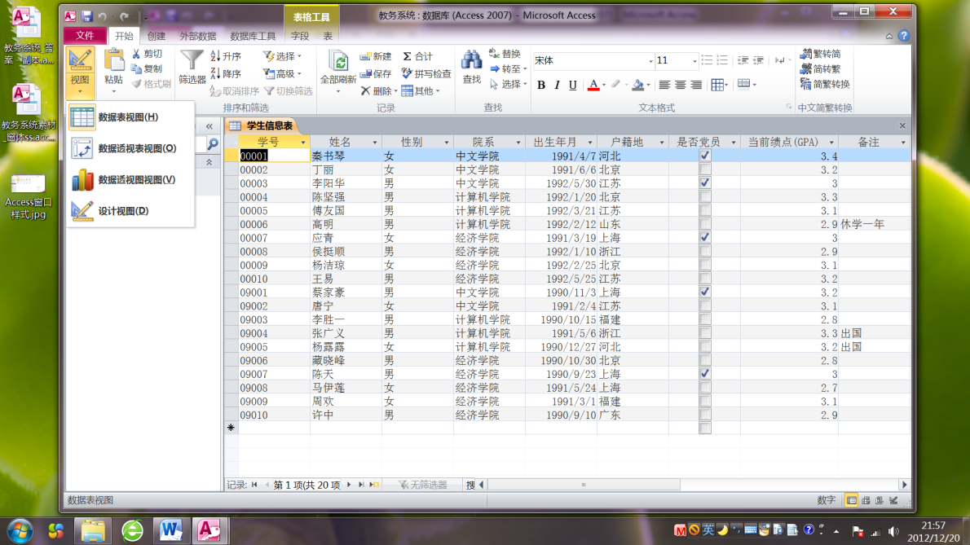
“数据表视图”下的字段名称
“数据表视图”下的字段值
（b）
数据表的“设计视图”、“数据表视图”及其切换

Slide 10
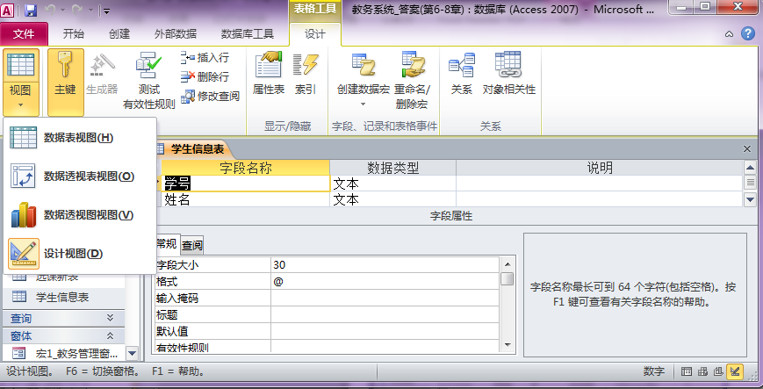
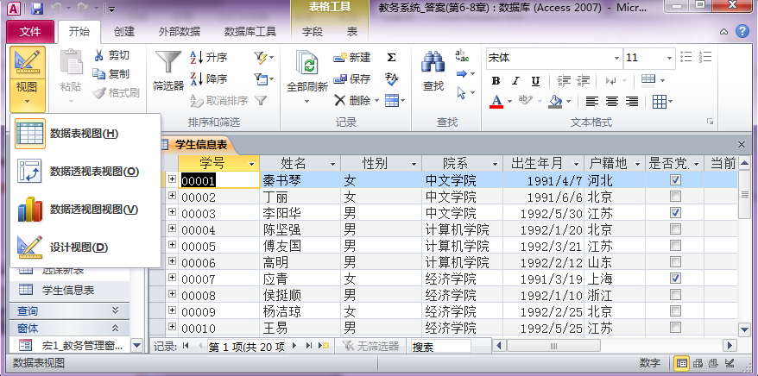
重要提示——数据表的4种视图形式，常用的是“设计视图”和“数据表视图”：
（1）“设计视图”：用于创建和修改数据表的结构；
（2）“数据表视图”：用于浏览、编辑和修改数据表中的数据记录；
（3）“数据透视图视图”：用于以图表的形式显示数据；
（4）“数据透视表视图”：用于按照不同的方式组织和分析数据。
返回

Slide 11
4.1.2数据类型
在数据表中同一列数据必须具有相同的数据特征，称为字段的数据类型。不同数据类型的字段用来表达不同的信息，数据类型决定了数据存储的大小以及使用方式。在设计数据表时，必须首先定义数据表中字段的数据类型。
数据类型 | 存储对象 | 大小
文本 ★ | 字母、符号、汉字等文本数据，以及不用于计算的数字字符 | 最多为255个字符。
备注 ☆ | 长文本数据 | 最多为65535个字符。
数字 ★ | 可用于数学计算的数值数据 | 1、2、4、8个字节，取决于数据存储形式（字节、整型、单精度型、双精度型等）
日期/时间 ☆ | 日期与时间值 | 8个字节
货币 ☆ | 货币值或用于数学计算的金额数据 | 8个字节
自动编号 | 自动给每一条记录分配一个唯一的递增数值 | 4个字节
是/否 ☆ | 逻辑值（Yes/No、True/False、On/Off） | 1位
OLE对象 ☆ | 存储来自于Office或其他应用程序的图形、文档或对象 | 最多为1GB
超链接 | 以文本形式存储并用作超链接地址 | 最多2048个字符
附件 | 存储数字图像和任意类型的二进制文件的首选数据类型 | 2GB压缩附件或700KB左右未压缩附件
计算 | 计算的结果 | 8个字节
查询向导 | 创建查询字段，用于实现查阅其他数据表中的数据或从一个列表中选择一个值 | 与执行查阅的主键字段大小相同

Slide 12
重要提示——字段的数据类型：
（1）各种数据类型的存储特性有所不同，因此，字段的数据类型是要根据数据的具体特性来设定的。
（2）一般地来说，不具有大小数值意义的数字字符，例如：“学号”、“电话号码”等，设计为“文本”数据类型；较长的文本，例如：“备注”、“简介”等数据，可以设计为“备注”数据类型；而照片等数据可以设计为“OLE对象”或附件数据类型。
返回

Slide 13
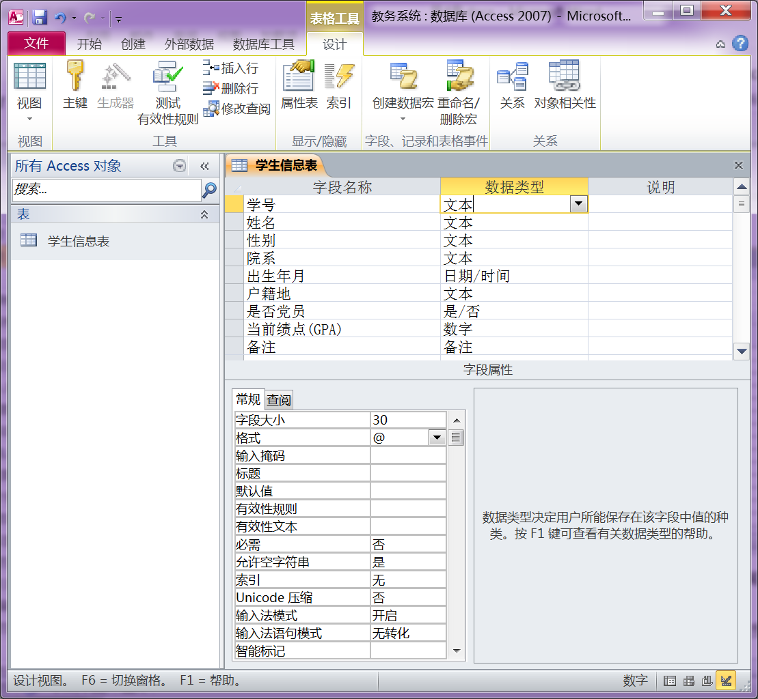
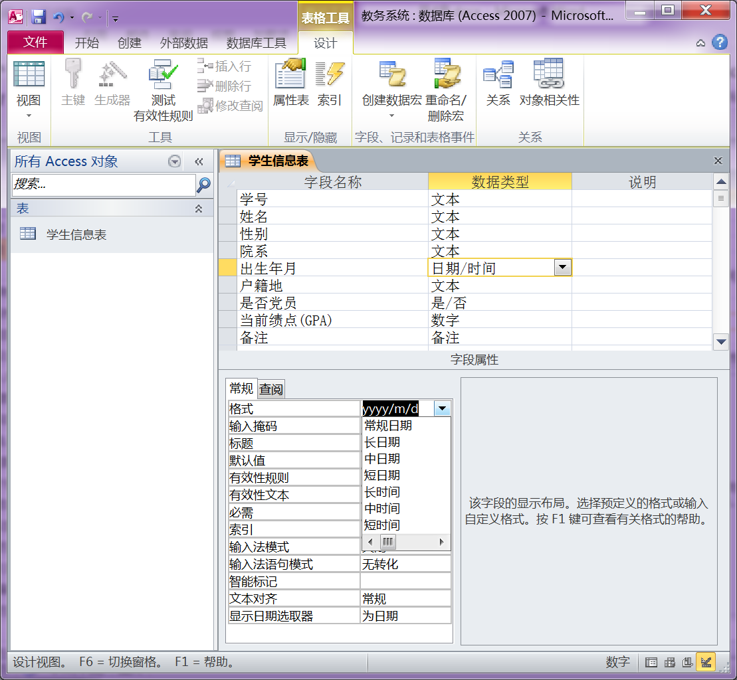
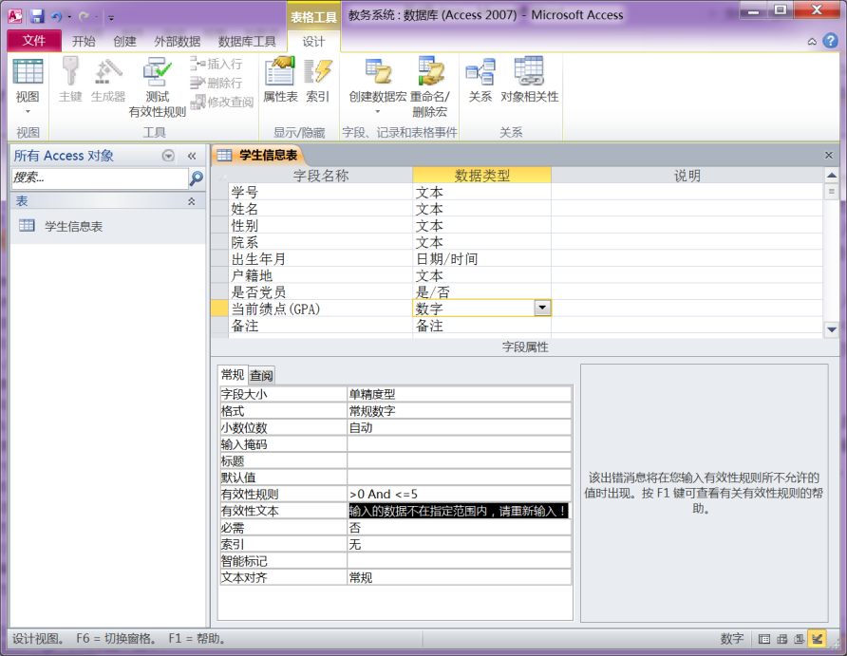
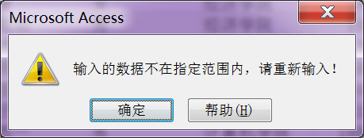
4.1.3字段属性
确定了数据类型之后，还应设定字段属性，才能更准确地确定数据在数据表中的存储。不同的数据类型有不同的属性。
在数据表的“设计视图”中，窗口的上半部分可以用来设置“字段名称”、“数据类型”和字段“说明”，下半部分可以用来设置上半部分选中的字段的“字段属性”
不同数据类型的字段属性

Slide 14
2.格式、小数位数
1.字段大小
选择或自定义各种数据的格式，不同数据类型的字段，其格式设置不同。
对“数字”数据类型或“货币”数据类型设置小数点位数，“文本”数据类型无“小数位数”设置。
设置“文本”数据类型的字段大小（即长度），或“数字”数据类型字段的存储类型，例如：“整型”和“单精度型”等
4.输入掩码
3.标题
设置字段属性
为数据定义格式，使输入的数据有统一的显示形式。可以为“文本”、“数字”、“货币”、“日期/时间”数据类型设置掩码。提供预定义输入掩码模板和允许用户自定义输入掩码。例如：自定义“固定电话”字段的输入掩码为：“（000）-00000000”格式，输入电话号码是“02165642222”，则在“数据表视图”中该字段值显示为“（021）-65642222”
标题是字段的别名，在“数据表视图”中，它是字段列标题显示的内容，通常字段的标题为空。
5.索引
确定该字段是否为索引字段。
7.有效性规则、有效性文本
6.默认值
设置输入数据的条件，用来防止非法数据输入到数据表中，对输入的数据起着限定的作用。例如，设置“当前绩点(GPA)”字段的有效性规则为：“>0 And <=5”。
有效性文本用来配合有效性规则的使用。
默认值的使用是为了减少输入时的重复操作，如果设置了“默认值”，那么，添加新纪录时，系统会自动将“默认值”加到该字段中。
返回

Slide 15
4.2创建数据表
完成了数据表的结构设计，就可以创建数据表了，Access 2010提供了多种创建数据表的方法。
使用数据表模板创建
数据表
使用字段模板创建数据表段
使用“表”按钮创建
数据表
使用“表设计”按钮创建数据表 ★★
通过导入创建数据表 ☆
返回

Slide 16
4.2.1使用数据表模板创建数据表
例4.1：使用数据表模板创建一个“联系人”数据表。
启动Access 2010，新建一个名为“教学示例”
的空数据库文件；
1.创建数据库：
在“创建”选项卡中，单击“模板”组的
“应用程序部件”按钮 ，在弹出的下拉菜单中，
选择“联系人”命令;
2.创建数据表：
输入数据并保存数据表：自行设计几个
“联系人”信息，输入到数据表中，单击窗口左
上角的“保存”按钮 保存数据，单击数据表右上
角的“关闭”按钮 ，关闭数据表。
3.输入数据并保存数据表：

Slide 17
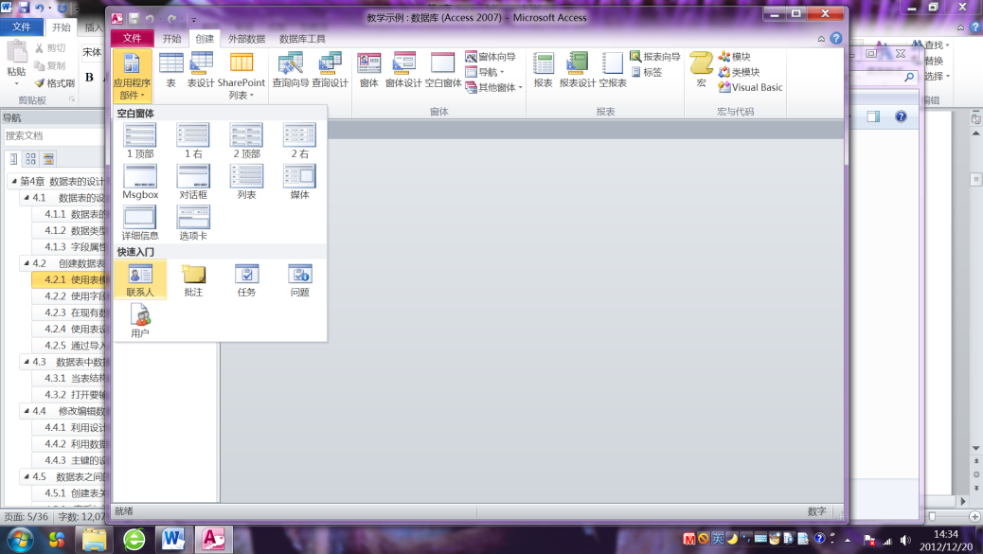
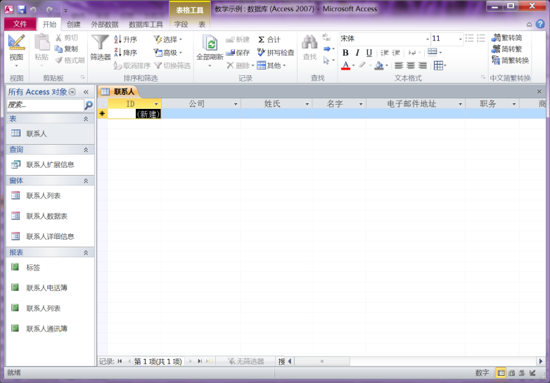
输入数据后保存并关闭表
对于一些常见和典型的应用，使用表模板方式创建数据表会更加方便快捷。
使用数据表模板创建数据表
返回

Slide 18
4.2.2使用字段模板创建数据表
例4.2：使用字段模板，在上例“教学示例”数据库中，创建一个“学生信息表”。
1.创建空白数据表：单击“创建”选项卡的“表”按钮；
2.选择数据类型：单击“其他字段”按钮边的下拉箭头 ，选择需要“格式文本”；
3.输入字段名称：“学号”字段名称；
步骤：
4.输入数据记录：按要求输入若干条数据记录；
5.保存数据表：单击“保存”按钮 ，输入“学生信息表”，单击“确定”按钮。

Slide 19
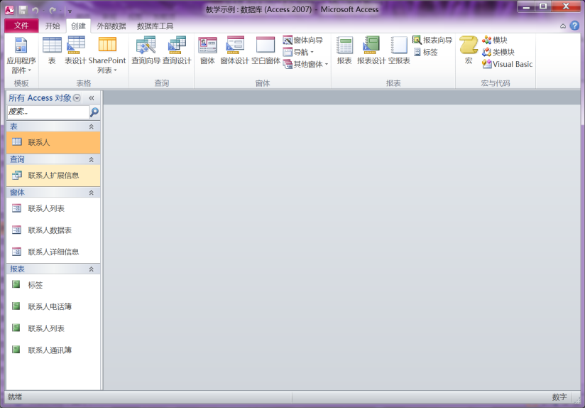
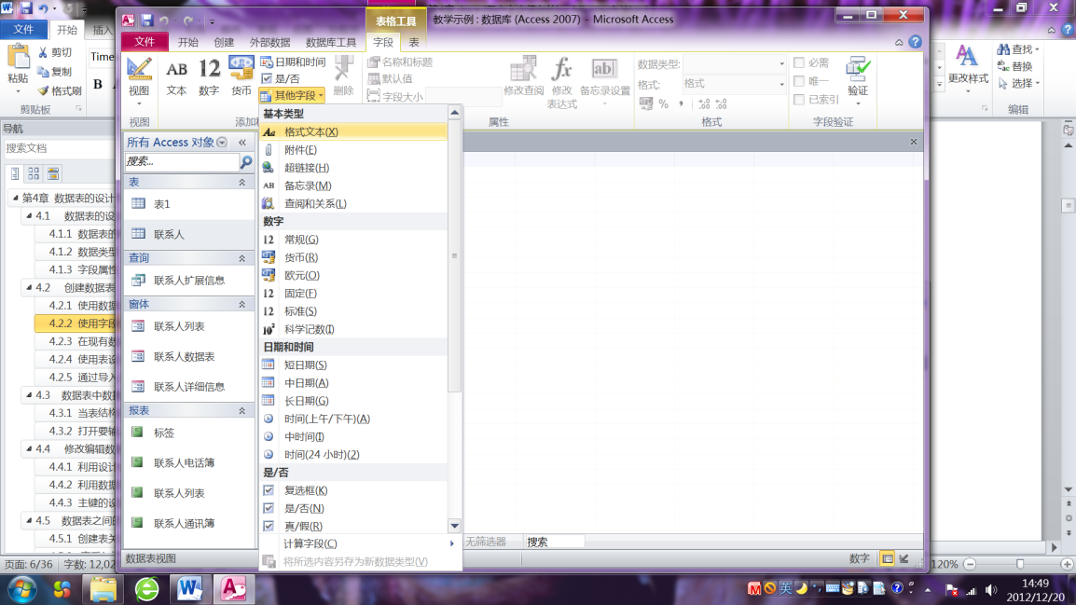
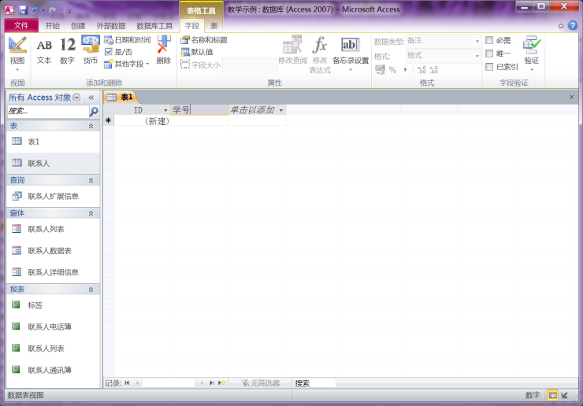
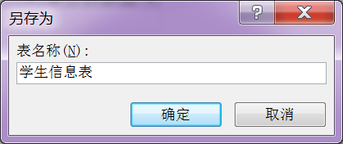
使用字段模板创建数据表
①单击
②单击
选择
③输入
④添加其他字段
⑤保存
通过Access 2010自带的字段模板创建数据表，是Access2010提供的一种新的创建数据表的方法。模板中已经设计好了各种字段属性，可以直接使用。
返回

Slide 20
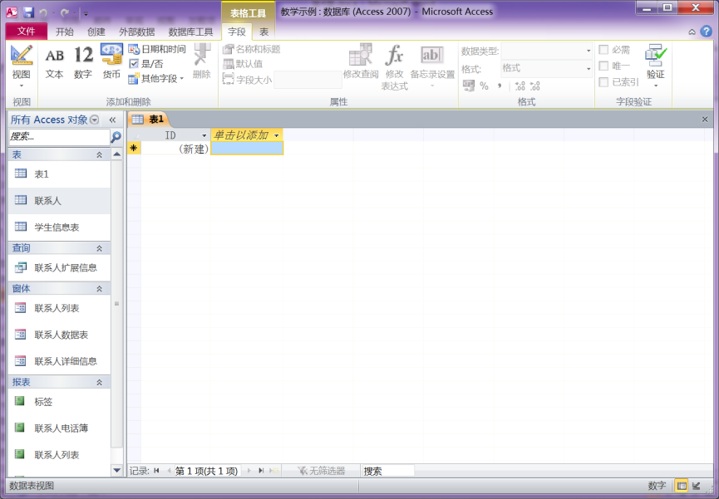
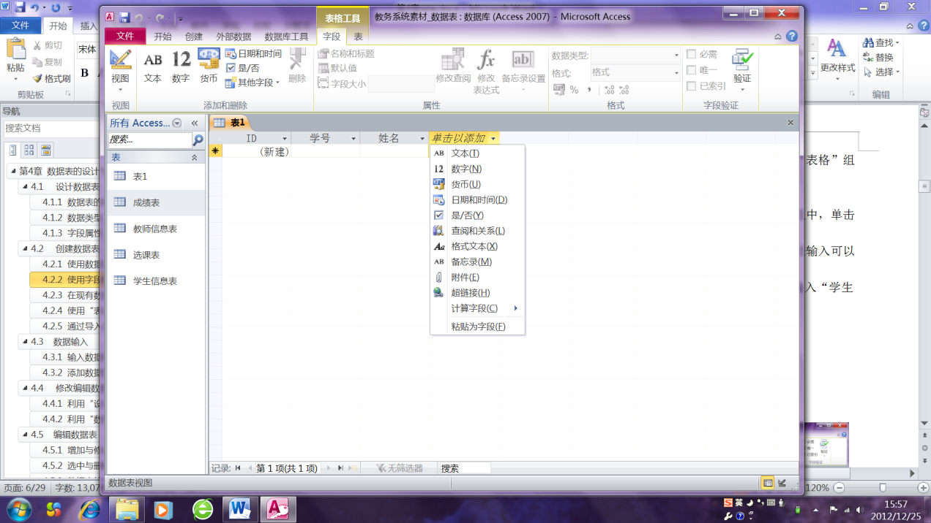
4.2.3使用“表”按钮创建数据表
例4.3：在“教学示例”数据库中自行设计和创建一个新的数据表。例如：根据自己的学业情况设计一个数据表，包含课程名称、成绩、任课老师、上课时间地点等信息。
“教学示例”
在“创建”选项卡中，单击“表格”组中的“表”按钮 ，系统在数据库中插入一个名为“表1”的新数据表；单击“单击以添加”边的下拉箭头，在下拉菜单中选择需要的数据类型，输入字段名称；依此逐一添加字段，并输入数据，最后，保存数据表。
单击
选择数据类型输入字段名称
在现有的数据库中创建新的数据表
返回

Slide 21
4.2.4使用“表设计”按钮创建数据表
使用模板创建的数据表不一定完全符合要求，必须进行适当的修改，在更多的情况下，必须自己创建新数据表。
使用“表设计”按钮 ，是一种十分灵活的方法。
用户需要设置每个字段的各种属性，以定义数据表的结构，然后，切换到“数据表视图”，输入各条数据记录，完成数据表的创建。
★是最常见的建表方式★

Slide 22
例4.4：在“例3.2”创建的空白数据库“教务系统”中，创建数据表“学生信息表”
“学生信息表”结构
字段名 | 数据类型 | 字段属性
学号 | 文本 | 字段大小：30
姓名 | 文本 | 字段大小：255
性别 | 文本 | 字段大小：2
院系 | 文本 | 字段大小：255
出生年月 | 日期/时间
户籍地 | 文本 | 字段大小：255
是否党员 | 是/否
当前绩点(GPA) | 数字 | 字段大小：单精度，格式：标准，小数位数：1
备注 | 备注
“学生信息表”数据记录
学号 | 姓名 | 性别 | 院系 | 出生年月 | 户籍地 | 是否 党员 | 当前绩 点(GPA) | 备注
00001 | 秦书琴 | 女 | 中文学院 |  | 河北 | TRUE | 3.4
00002 | 丁丽 | 女 | 中文学院 |  | 北京 | FALSE | 3.2
00003 | 李阳华 | 男 | 中文学院 |  | 江苏 | TRUE | 3.0
00004 | 陈坚强 | 男 | 计算机学院 |  | 北京 | FALSE | 3.3
00005 | 傅友国 | 男 | 计算机学院 |  | 江苏 | FALSE | 3.1
00006 | 高明 | 男 | 计算机学院 |  | 山东 | FALSE | 2.9 | 休学一年
00007 | 应青 | 女 | 经济学院 |  | 上海 | TRUE | 3.0
00008 | 侯挺顺 | 男 | 经济学院 |  | 浙江 | FALSE | 2.9
00009 | 杨洁琼 | 女 | 经济学院 |  | 北京 | FALSE | 3.1
00010 | 王易 | 男 | 经济学院 |  | 江苏 | FALSE | 3.2
09001 | 蔡家豪 | 男 | 中文学院 |  | 上海 | TRUE | 3.2
09002 | 唐宁 | 女 | 中文学院 |  | 江苏 | FALSE | 3.1
09003 | 李胜一 | 男 | 计算机学院 |  | 福建 | FALSE | 2.8
09004 | 张广义 | 男 | 计算机学院 |  | 浙江 | FALSE | 3.3 | 出国
09005 | 杨露露 | 女 | 计算机学院 |  | 河北 | FALSE | 3.2 | 出国
09006 | 藏晓峰 | 男 | 经济学院 |  | 北京 | FALSE | 2.8
09007 | 陈天 | 男 | 经济学院 |  | 上海 | TRUE | 3.0
09008 | 马伊莲 | 女 | 经济学院 |  | 上海 | FALSE | 2.7
09009 | 周欢 | 女 | 经济学院 |  | 福建 | FALSE | 3.1
09010 | 许中 | 男 | 经济学院 |  | 广东 | FALSE | 2.9

Slide 23
1.打开数据库：启动Access 2010，打开“教务系统”数据库；
2.创建数据表：在“创建”选项卡中，单击“表设计”按钮 ，进入数据表的“设计视图”；
3.设计表结构：按“学生信息表”结构表所示，输入字段名称、选择“数据类型”和设置字段属性；
4.保存数据表的结构：单击“保存”按钮 ，或选择“文件”菜单中的“保存”命令，暂时不设定主键；
创建“学生信息表”
操作步骤
5.切换到“数据表视图”输入数据记录：单击窗口左上角“视图”按钮 ，选择“数据表视图”，输入数据记录。
6.保存数据表，并将数据库另存为“My教务系统”：再次单击窗口左上角“保存”按钮 ，单击数据表的“关闭”按钮 ，保存并关闭数据表；选择“文件”菜单的“数据库另存为”命令，输入“My教务系统”，单击“保存”按钮。

Slide 24
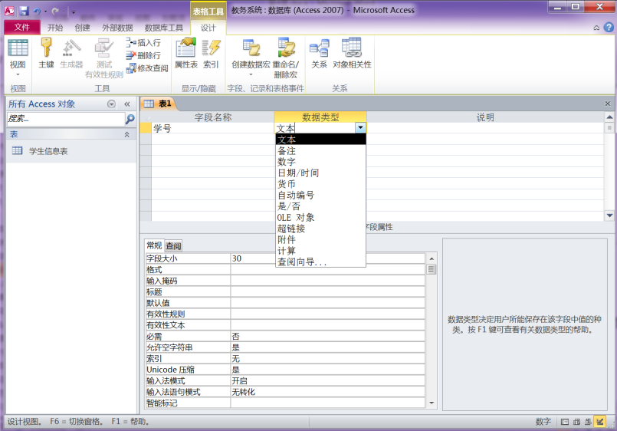
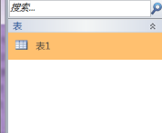
①单击
依次：
输入字段名称
设置字段属性
完成表结构
②设计表结构
创建“学生信息表”
下一张

Slide 25
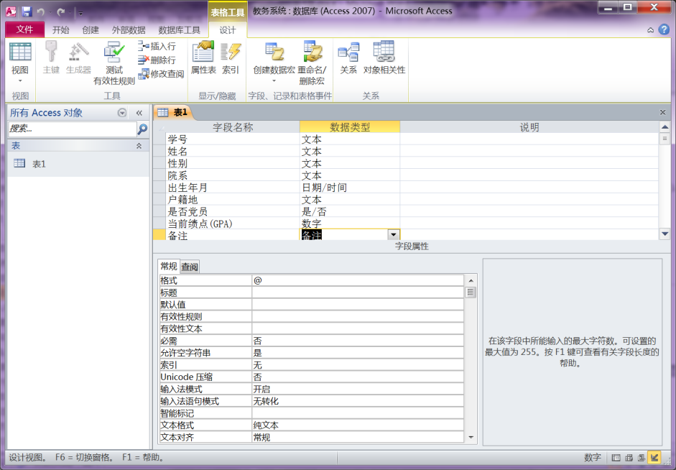
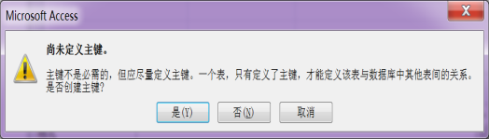
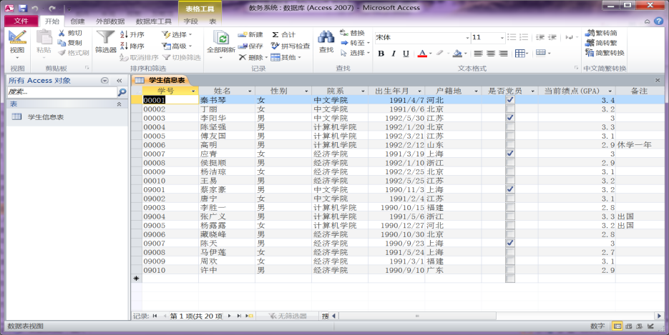
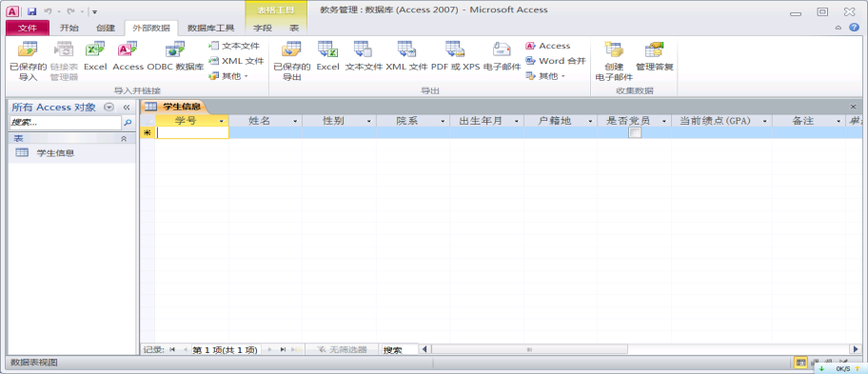
③保存
④切换到
“数据表视图”
⑤输入数据
下一张

Slide 26
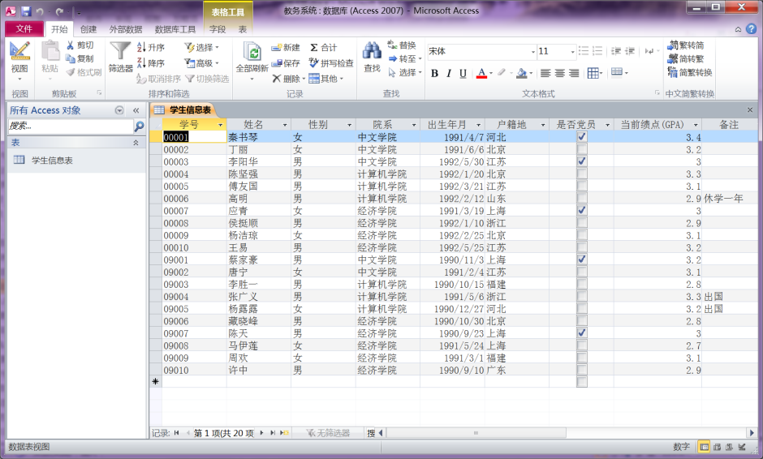
⑤输入数据
⑥完成创建
返回

Slide 27
4.2.5通过导入创建数据表
在Access 2010中，可以通过导入的方法，利用存储在其他位置的信息来创建数据表。例如：可以导入Excel工作表、ODBC数据库、其他Access 2010数据库、XML文件以及其他类型文件，详见“第10章”。
请参考“第10章”，自行练习：将配套光盘中本章的“教务系统素材_数据表”数据库的“教师信息表”、“成绩表”和“选课表”导入到“My教务系统”中。
返回

Slide 28
4.3数据输入
数据表的结构定义创建好后，就可以向数据表中输入数据，即记录。向数据表输入数据的方法主要有两种：一种是当数据表结构定义完成后，直接向空数据表输入数据；另一种是打开要输入数据的数据表，然后将数据添加到数据表中。
当数据表结构定义完成后，单击窗口左上角“视图”按钮，在打开的“视图”菜单中，选择“数据表视图”，切换到“数据表视图”，输入数据记录。
输入数据到空结构数据表中
在“表”对象栏中，双击一个数据表，打开它的“数据表视图”，在数据表末尾空白的第一行中直接输入数据，添加记录到数据表中。
添加数据到数据表中
重要提示——“OLE对象”数据类型的数据输入
如果数据表中存在“OLE对象”数据类型的字段，例如：照片，其数据输入可以在“数据表视图”下，右击需要输入数据的单元格，选择“插入对象”快捷菜单命令，在弹出的对话框中，选中“由文件创建”选项，单击“浏览”按钮，找到图像文件（.BMP文件），插入到单元格中。
28
返回

Slide 29
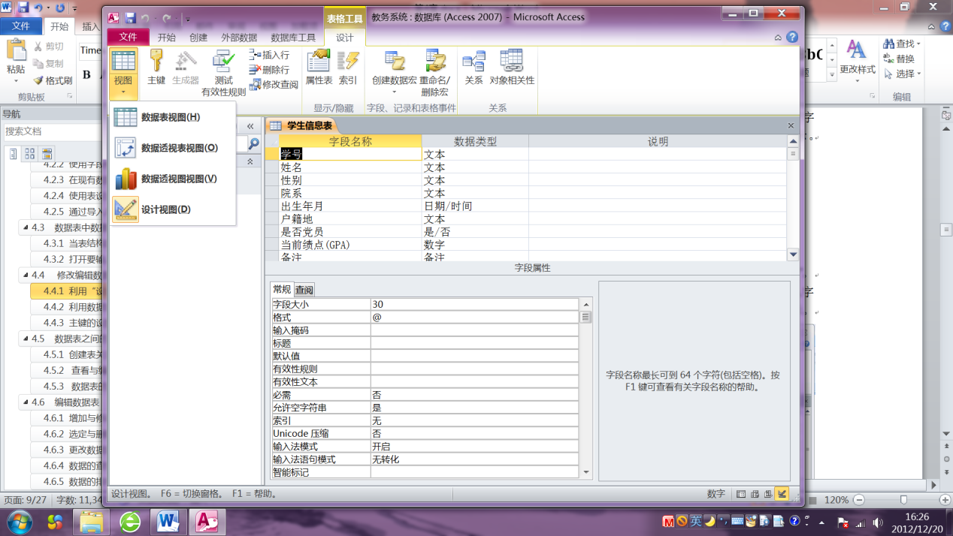
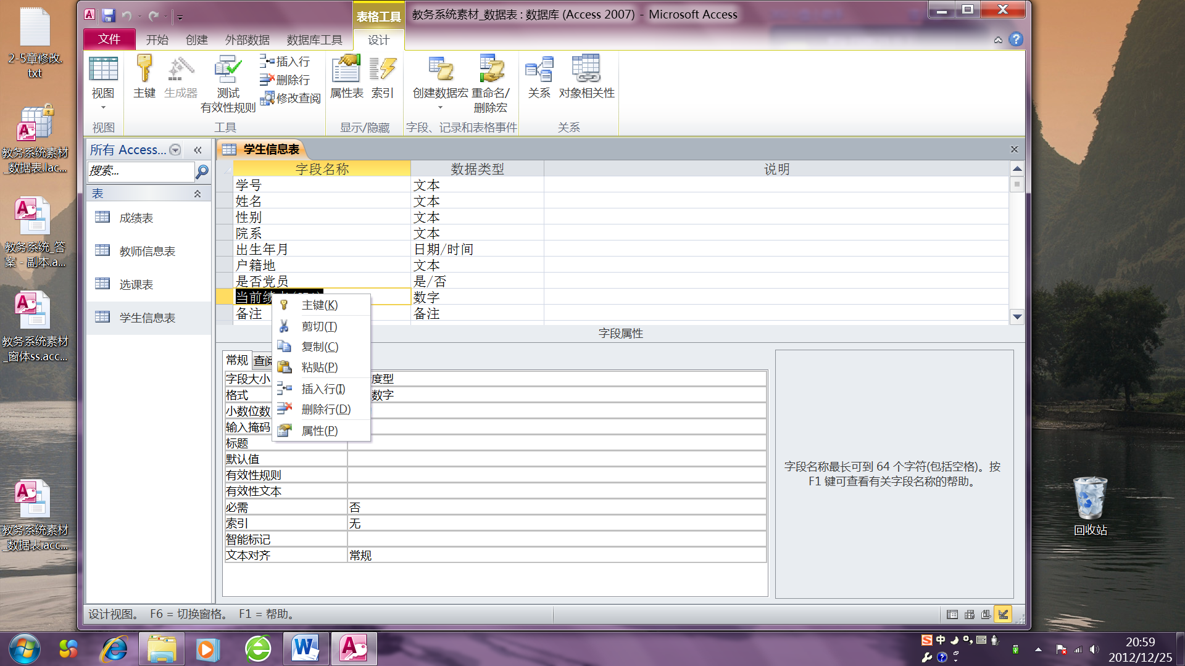
4.4修改编辑数据表结构
在创建数据表之后，有时需要修改数据表的结构，在Access 2010中，在数据表中增加和删除字段十分方便，可以在“设计视图”和“数据表视图”中完成。
4.1.1利用“设计视图”修改数据表结构
设计视图
1.打开数据表：启动Access 2010，打开数据库，打开数据表 ；
2.切换到“设计视图”进行修改：在“开始”选项卡下，单击“视图”按钮，选择“设计视图”命令，在数据表的“设计视图”下，添加字段，对“字段属性”进行修改和设置，也可以利用快捷菜单，插入字段和删除字段等。
修改数据表的结构
快捷菜单
返回

Slide 30
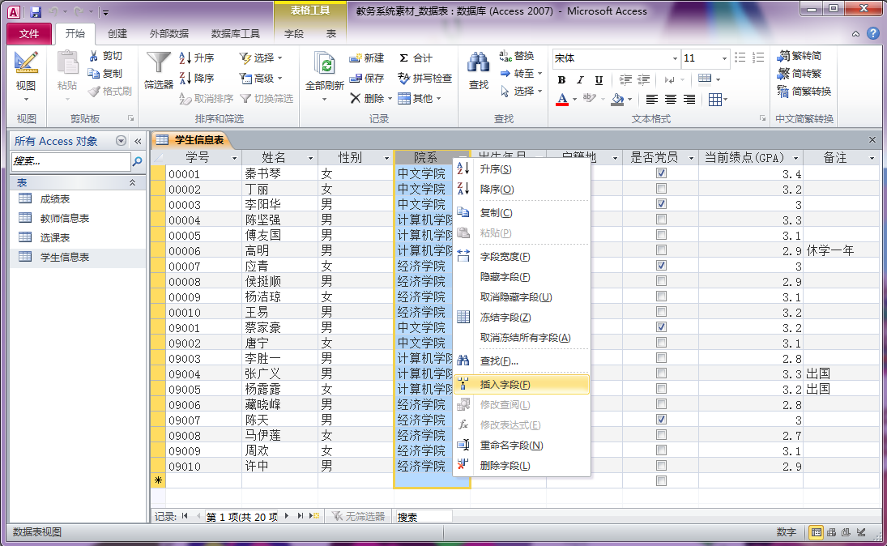

4.4.2利用“数据表视图”修改数据表结构
数据表视图
2.添加或删除字段：右击某列字段名，选择“插入字段”快捷菜单命令，输入字段信息，添加新字段列；选择“删除字段”快捷菜单命令，删除该列。
右击
1.打开数据表：启动数据库后，在“表”对象栏中，双击“学生信息表”；
数据表视图
右击
（b）
在“数据表视图”中添加和删除字段的操作
30
返回

Slide 31
4.5编辑数据表
使用数据库进行数据管理，在很大程度上就是对数据表中的数据进行管理。Access 2010中，对数据表的基本操作有浏览、增加、更新和删除记录等。
增加与修改记录
选中与删除记录
数据表的视图
方式及其切换
数据的查找与
替换
数据的排序与
筛选
返回

Slide 32
4.5.1增加与修改记录
“数据表视图”下，在数据表末尾输入记录
——添加记录
1. 增加新记录
“数据表视图”下，直接修改记录。
2. 修改记录
返回

Slide 33
4.5.2选中与删除记录
在“数据表视图”下，鼠标指向数据表最左侧的灰色区域，指针呈黑色向右箭头 时单击，可以选中一条记录
1. 选中记录
单击“开始”选项卡“记录”组中的“删除”按钮 ，或右击选中的记录，选择“删除记录”快捷菜单命令，在弹出的对话框中，单击“是”按钮，删除选中的记录。
见下一张
2. 删除记录

Slide 34
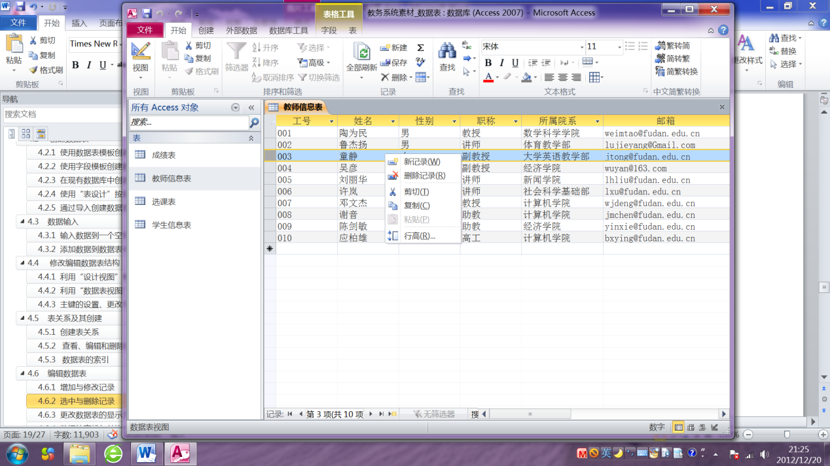
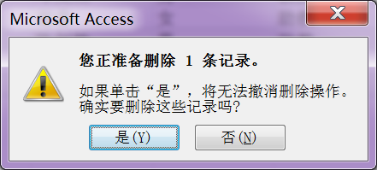
选中记录
重要提示——删除的记录不可恢复：
用“删除”按钮 或命令删除的记录，是不能恢复的。单击窗口左上角的“撤销”按钮 ，不能撤销删除操作。
返回

Slide 35
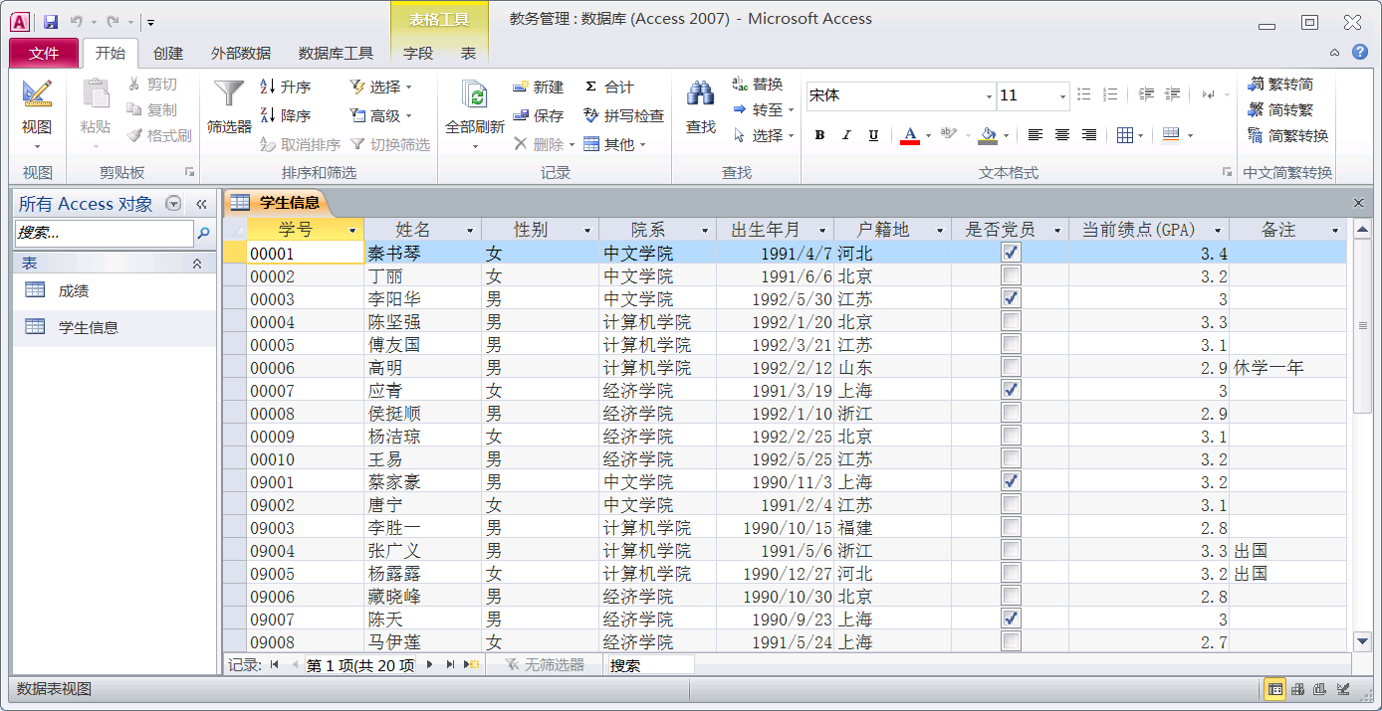
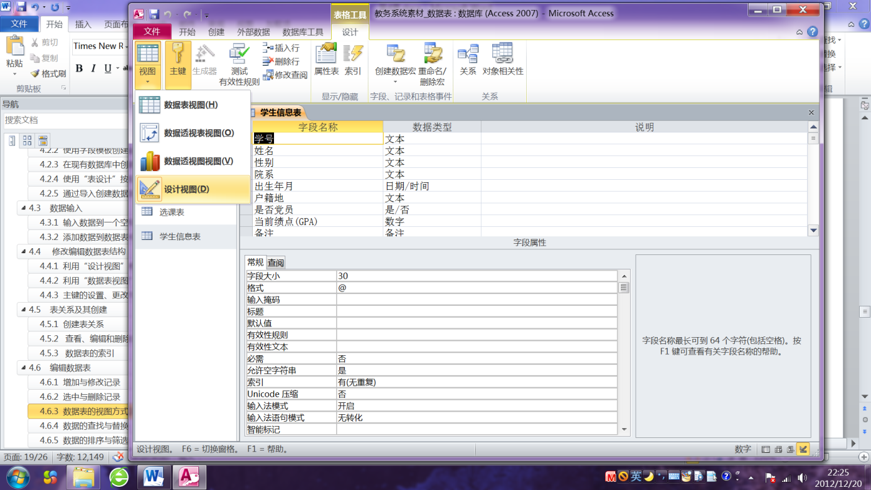
4.5.3数据表的视图方式及其切换
Access 2010提供了查看数据表的多种视图方式，主要有“数据表视图”、“设计视图”、“数据透视表视图”和“数据透视图视图”。每个视图形式显示不同的数据表内容，这里主要介绍“数据表视图”和“设计视图”两种视图方式。
数据表视图： 记录值 ☆
设计视图：数据表结构 ☆

Slide 36
视图切换
单击
切换视图菜单
返回

Slide 37
4.5.4 数据的查找与替换
Access 2010提供了很方便的方法来查找数据以及对大量数据的替换操作。数据的查找和替换是利用“查找和替换”对话框进行的。
步骤1：在“数据表视图”下打开数据表
在“表”对象栏中，双击数据表；
步骤2：设置查找或替换
单击“开始”选项卡中的“查找”按钮 ，打开“查找和替换”对话框，设置查找和替换的“查找范围”、“匹配”字段和“搜索”方向等条件。

Slide 38
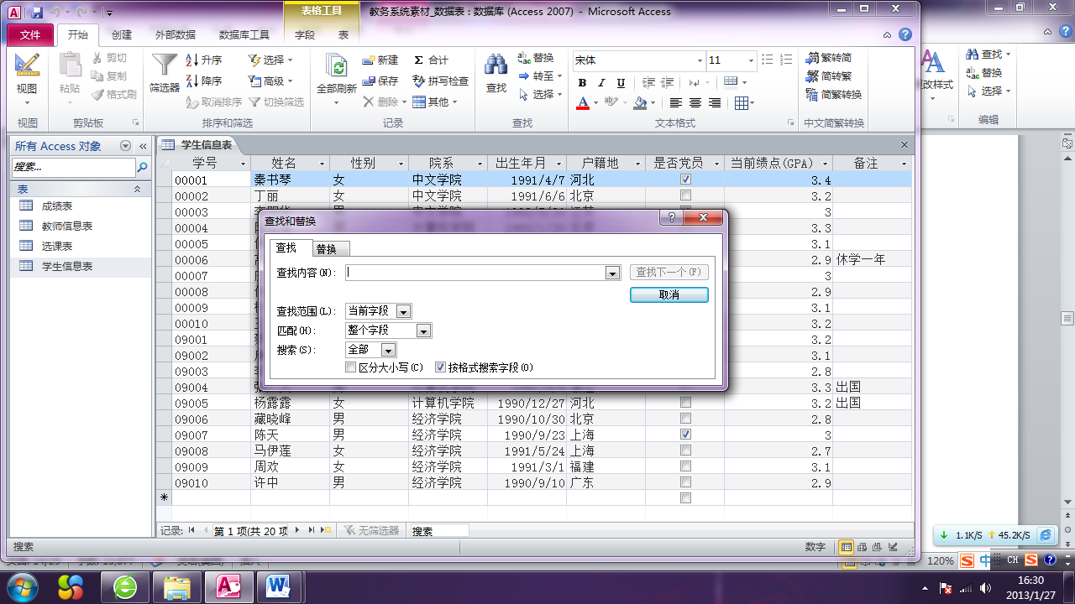
“查找和替换”对话框
返回

Slide 39
4.5.5数据的排序与筛选
排序：按记录值序排列记录
分为：升序和降序
数据筛选：
只显示满足某些条件的记录，隐藏不满足条件的记录。
排序和筛选是两种比较常用的数据处理方法。
39

Slide 40
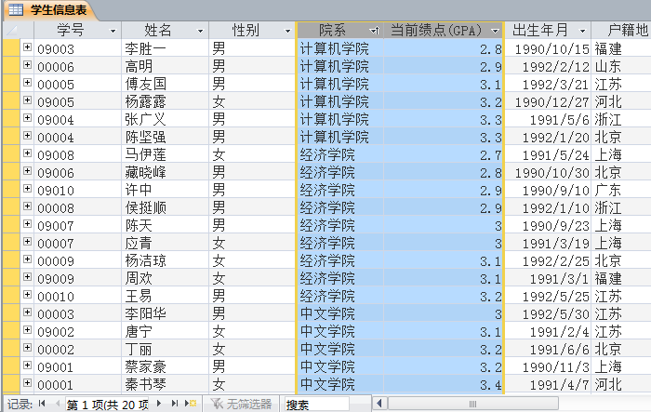
数据排序
例4.6：在“教务系统”数据库的“学生信息表”中，将记录按“院系”字段升序排列，当“院系”相同时，按“当前绩点(GPA)”字段升序排列，结果如下图所示。
排序

Slide 41
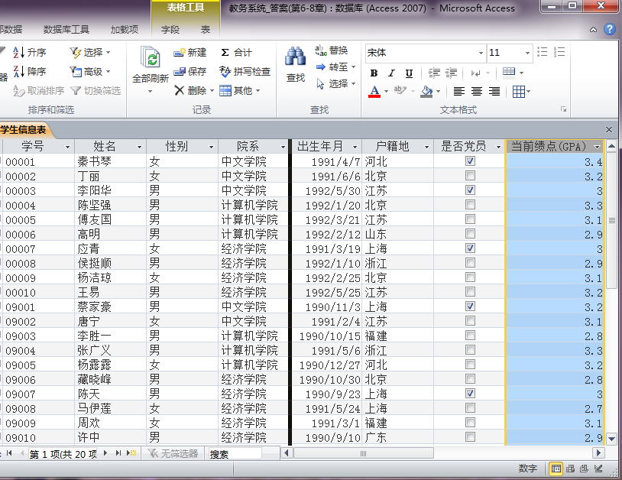
①单击选中列
排序操作步骤
②向左拖曳
使两排序字段相邻
下一张

Slide 42
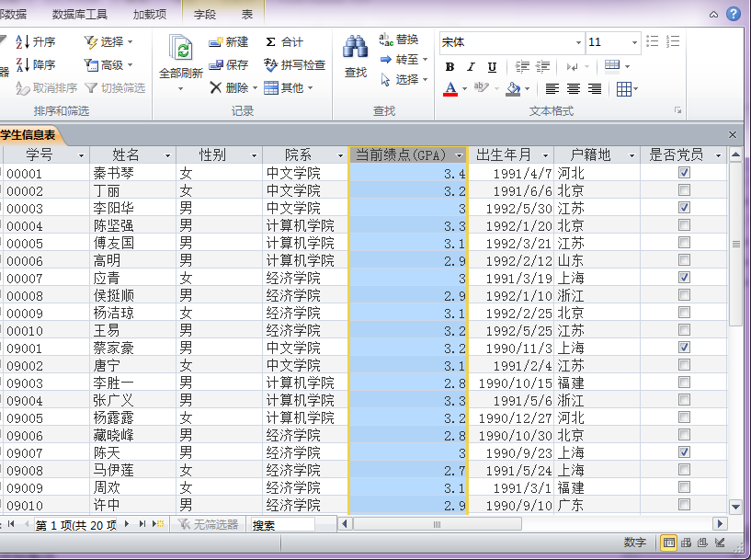
排序操作步骤
下一张

Slide 43
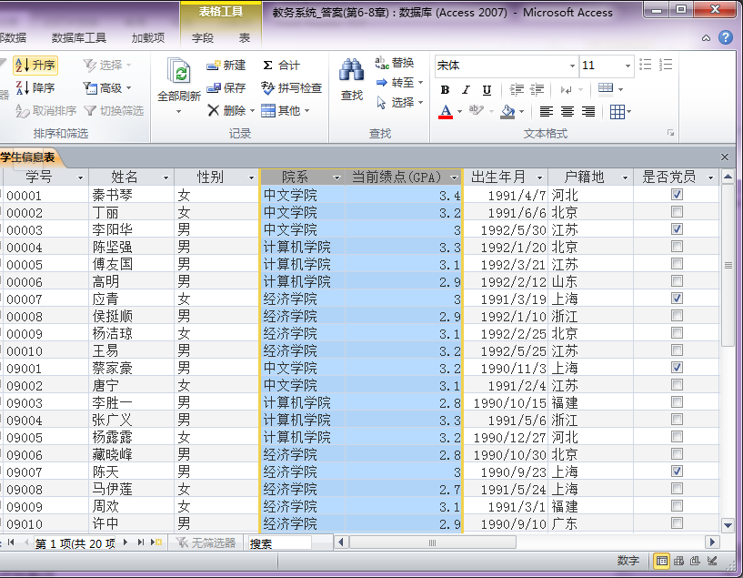
④单击
排序操作步骤
③同时选中两列
下一张

Slide 44
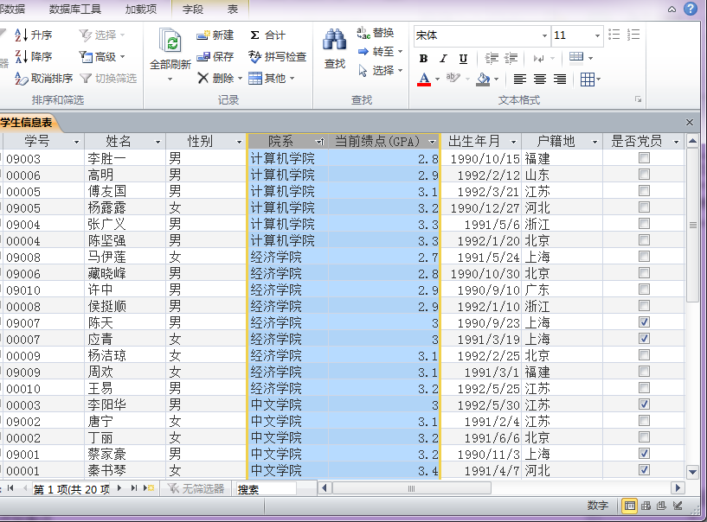
排序操作步骤
⑤完成排序
下一张

Slide 45

重要提示——多字段排序和取消排序：
（1）多字段排序：使排序字段相邻，且把第一排序字段列置于所有排序字段的最左侧；
（2）取消排序：在“开始”选项卡，单击“取消排序”按钮 。
3.排序：
同时选中列“院系”和“当前绩点(GPA)”，
单击“升序”按钮 。
1.打开数据表：
在“表”对象中，
双击“学生信息表”；
2.使两个排序字段相邻：
选中“当前绩点(GPA)”列拖曳到“院系”列的右侧；
数据排序步骤
返回

Slide 46
数据筛选
数据筛选的作用是在众多的记录中只显示那些满足某种条件的记录，而将其他记录隐藏起来。在Access 2010中，可以利用数据的筛选功能，过滤掉数据表中用户不关心的信息。可以通过不同方式来筛选数据。
按选定内容筛选
使用“筛选器”
不同方式来筛选数据
按窗体筛选
高级筛选
返回

Slide 47
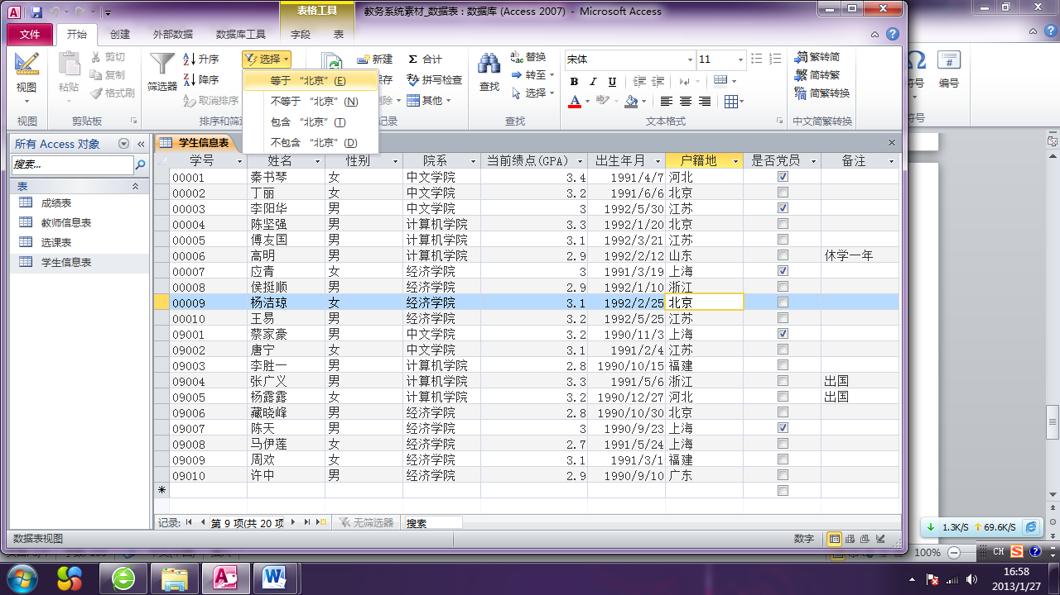
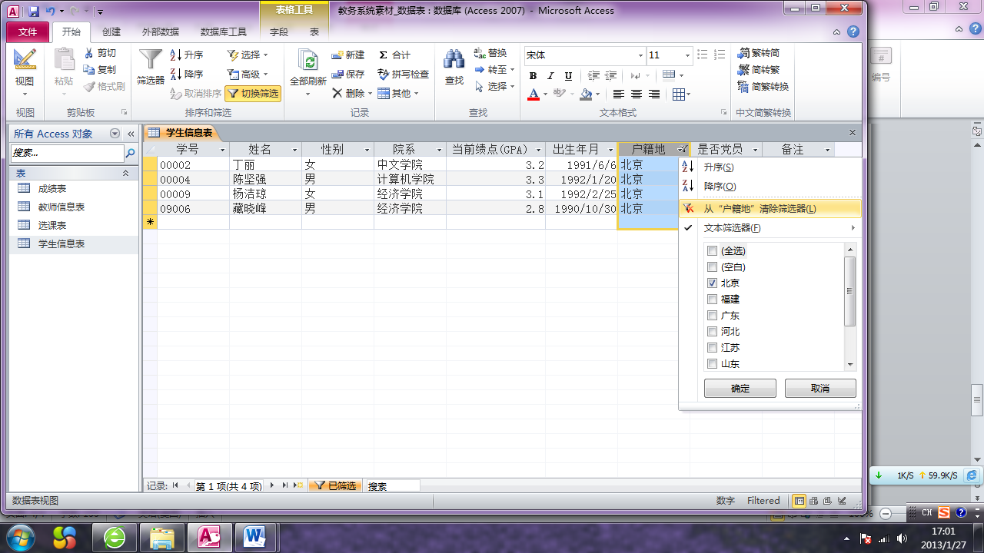
1.按选定内容筛选
按选定内容筛选是一种简单的筛选方法，使用它可以筛选出与选定字段值相同的所有记录。
②
1.例如：打开“学生信息表”，将鼠标插入点放入“户籍地”下的“北京”单元格中，在“开始”选项卡的“筛选和排序”组中，单击“选择”按钮 ，打开下拉菜单，选择“等于“北京””命令，即可得到筛选结果，如图所示。
2.单击“户籍地”边的下拉箭头，选择“从“户籍地”清除筛选器”菜单命令，如图所示，可以清除筛选结果，显示所有记录。
①
按内容筛选数据
③清除筛选器
Back

Slide 48
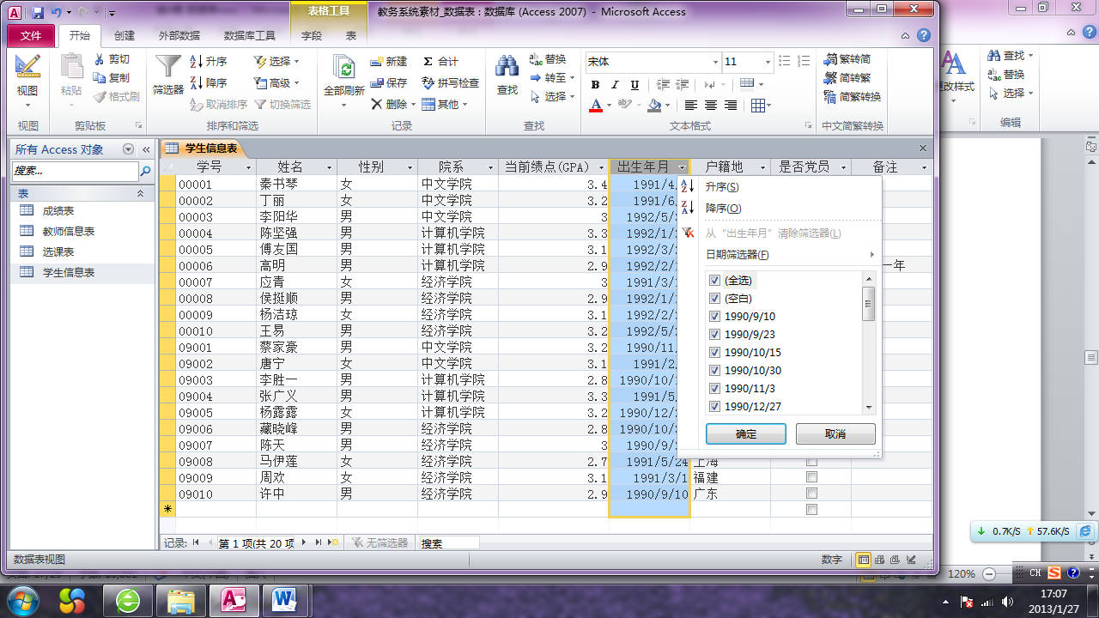
“筛选器”提供了一种灵活的方式，它把所选定的字段中所有不重复值以列表显示出来，如图所示，用户可以逐个选择需要的筛选内容。除了“OLE对象”和“附加”数据类型外，所有数据类型的字段都可以应用“筛选器”。具体的筛选列表取决于所选字段的数据类型和字段值。
2.使用“筛选器”
使用“筛选器”筛选日期字段
例如：打开“学生信息表”，单击“出生年月”边的下拉箭头（或单击“表格工具”的“排序和筛选”组中的“筛选器”按钮 ），打开“筛选器”下拉菜单，如图所示，列出了所有的日期，用户可以根据需要选中或取消某些日期。
也能打开筛选器
①单击
②筛选器

Slide 49
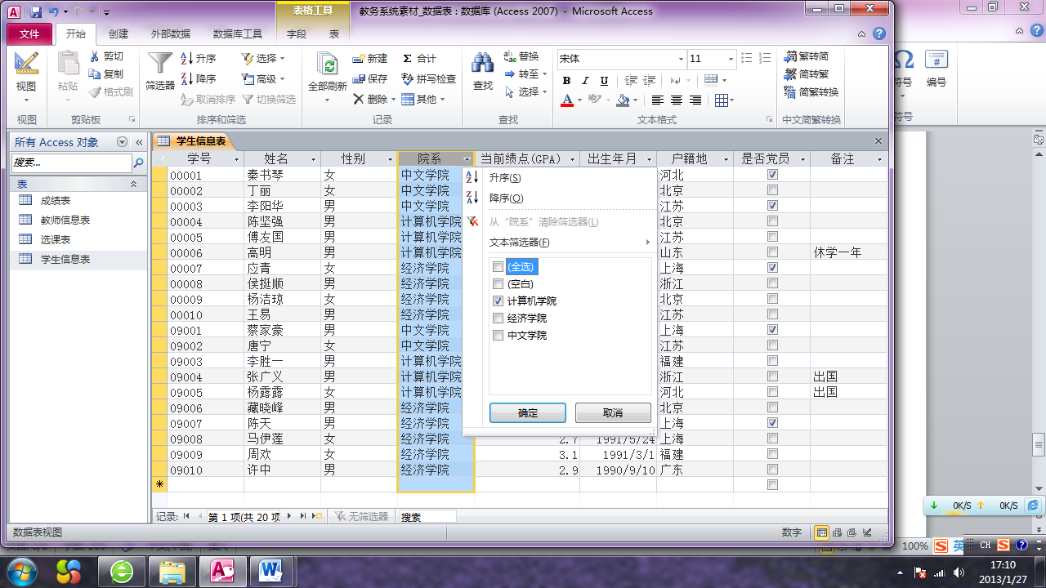
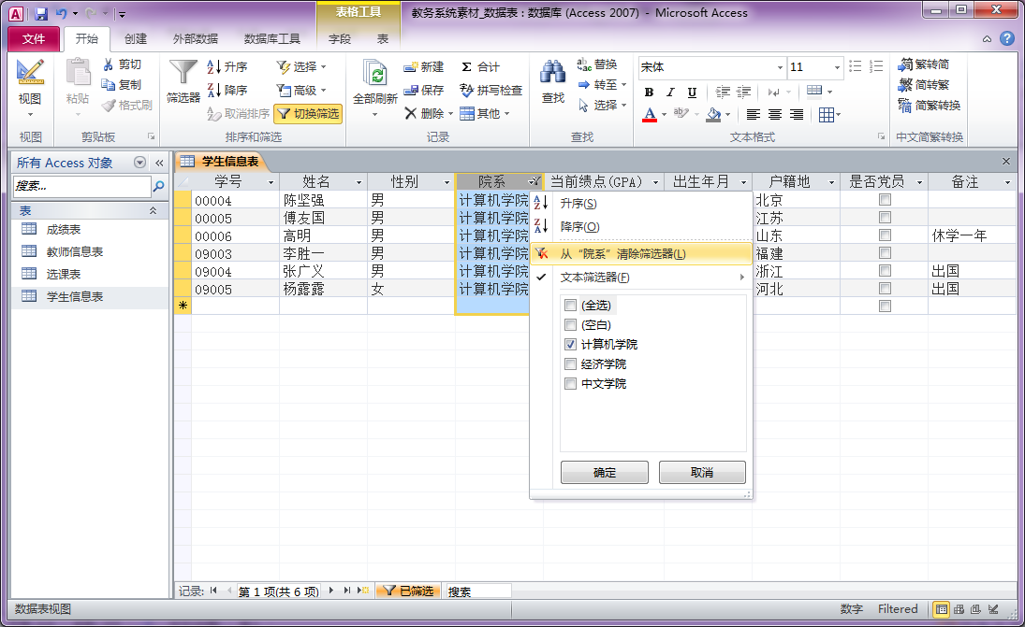
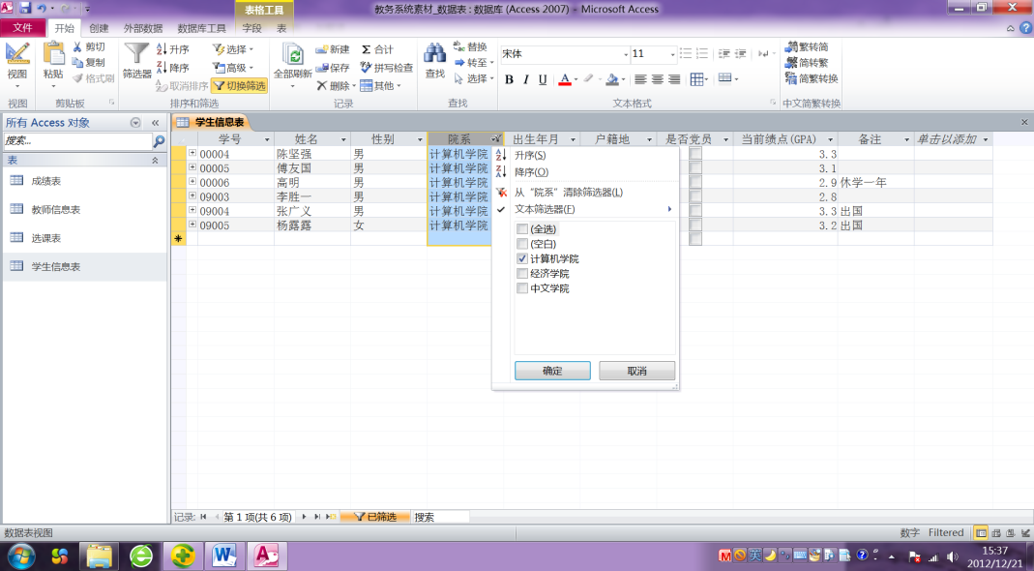
例4.7：在“学生信息表”中，筛选出“计算机学院”的学生记录，然后，清除筛选结果。
使用“文本筛选器”
单击
1.打开“筛选器”：
单击“院系”边的下拉箭头，打开“筛选器”菜单；
2.选择筛选条件：
选中“计算机学院”，清除其他选项，单击“确定”按钮，如图所示，得到筛选结果；
3.清除“筛选器”：
单击“院系”边的下拉箭头，选择“从“院系”清除筛选器”命令，清除筛选结果，显示所有记录。
使用“筛选器”列表
单击
单击

Slide 50
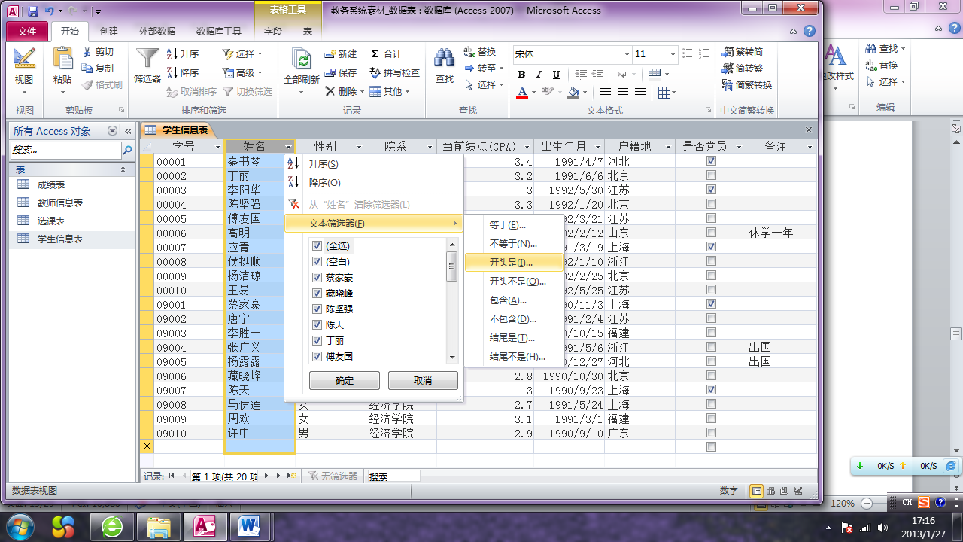
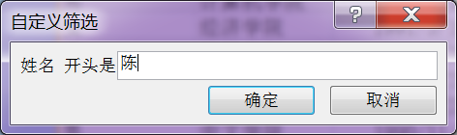
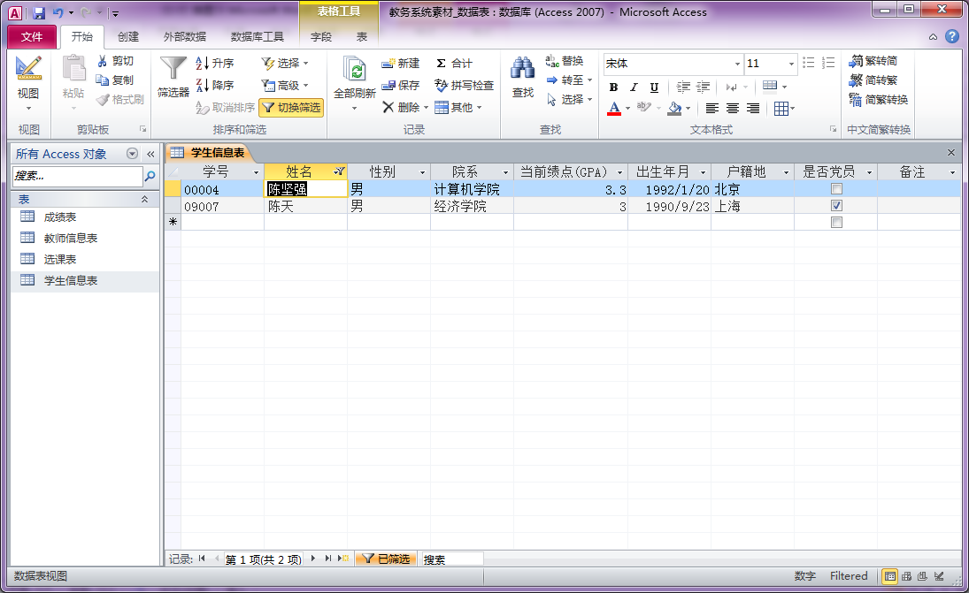
例4.8：在“学生信息表”中，筛选出姓“陈”的所有学生记录，然后，清除筛选结果。
使用“文本筛选器”
1.打开“筛选器”：
单击“姓名”边的下拉箭头，在“筛选器”菜单中，选择“文本筛选器”的“开头是”命令，如图所示；
2.选择筛选条件：
在弹出的对话框中，输入“陈”，单击“确定”按钮，得到筛选结果； 3.清除“筛选器”：
单击“姓名”边的下拉箭头，选择“从“姓名”清除筛选器”命令，清除筛选结果，显示所有记录。
单击
使用“文本筛选器”
Back

Slide 51
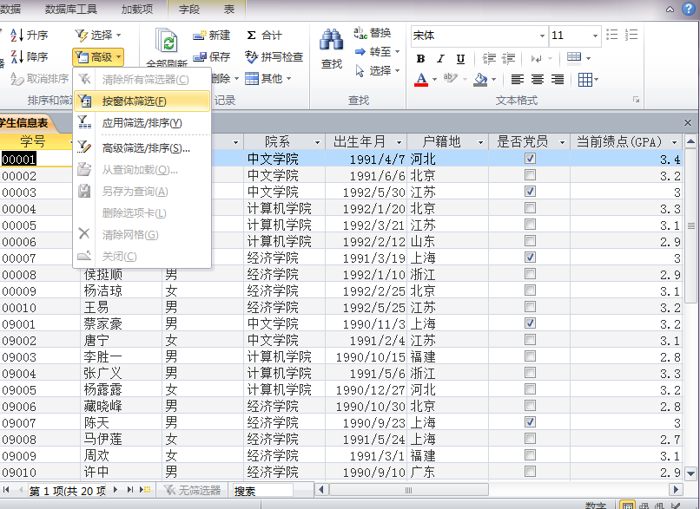
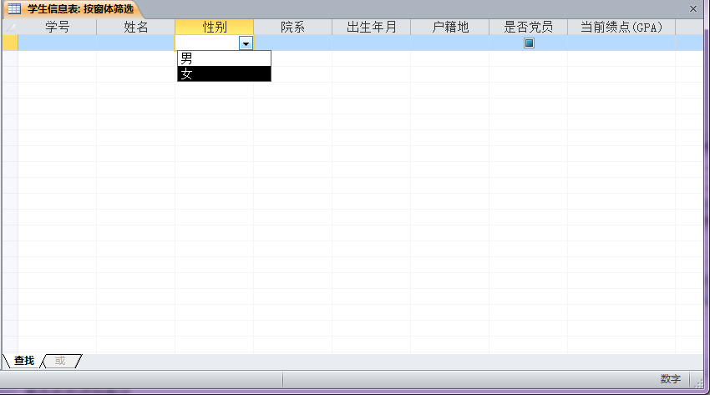
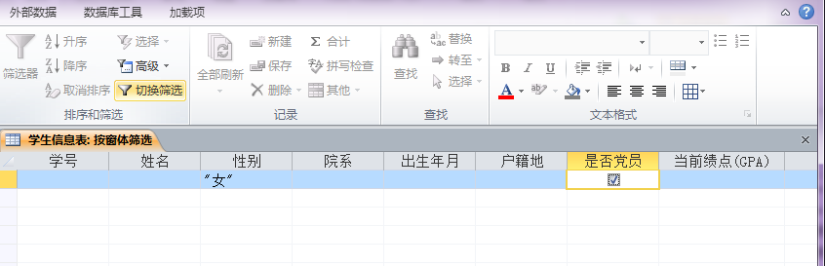

按窗体筛选是一种快速的筛选方法，而且，可以同时对两个以上的字段值进行筛选。
例4.9：在“学生信息表”中，筛选出“女党员”学生记录，然后，清除筛选结果。
3.按窗体筛选
①
1.进入窗体筛选：在“开始”选项卡的“筛选和排序”组中，单击“高级”按钮 ，打开下拉菜单，单击“按窗体筛选”命令，数据表中只出现一行空记录，如图所示；
2.设置筛选条件：单击空记录行的“性别”字段列，单击出现的下拉箭头，选择“女”；单击空记录行的“是否党员”字段列，选中，如图所示；
3.执行筛选：单击“筛选和排序”组中“切换筛选”按钮 ，得到筛选结果；
②设置筛选条件
③应用筛选
按窗体筛选
④得到结果
下一张

Slide 52

按窗体筛选是一种快速的筛选方法，而且，可以同时对两个以上的字段值进行筛选。
例4.9：在“学生信息表”中，筛选出“女党员”学生记录，然后，清除筛选结果。
3.按窗体筛选
4.清除“筛选器”：单击“性别”和“是否党员”边的下拉箭头，选择“从“性别”清除筛选器”命令和“从“是否党员”清除筛选器”命令，清除筛选结果，显示所有记录。
清除全部筛选
分别清除筛选
按窗体筛选
Back

Slide 53



当筛选条件比较复杂时，可以使用Access 2010提供的高级筛选功能。
例4.10：在“学生信息表”中，筛选出“91年以后出生的党员”学生记录，并按“出生年月”降序排列。
4.高级筛选
1.打开筛选设计网格：
在“开始”选项卡的“筛选和排序”组中，单击“高级”按钮 ，选择“高级筛选/排序”命令；
2.设置筛选条件：
如图所示，在“字段”行中，选择“出生年月”字段，在“排序”行中，选择“降序”，在“条件”行中输入条件“>=#1991/1/1#”；再次在“字段”行中选择“是否党员”字段，输入条件“true”；
3.执行筛选：
单击“筛选和排序”组中的“切换筛选”按钮 ，得到筛选结果，如图所示。
①
②
得到筛选结果
下一张

Slide 54

重要提示——高级筛选：
在高级筛选中，还可以添加更多的字段列和设置更多的筛选条件。高级筛选实际上是创建了一个查询，通过查询实现各种复杂条件的筛选。
清除筛选
清除筛选操作是将筛选的结果清除掉，恢复到筛选前的状态（显示所有记录）。
在“开始”选项卡的“筛选和排序”组中，单击“高级”按钮 ，打开下拉菜单，选择“清除所有筛选器”命令，即可将所设置的筛选清除掉。
清除筛选
Back

Slide 55

4.6索引、主键及表关系
表关系
主键
索引
返回

Slide 56
4.6.1索引
数据表的索引与书的索引类似。在数据库中，创建数据表索引可以加快对记录进行查找和排序的速度。
Access 2010可以对单个字段或多个字段创建记录的索引，多字段索引能将数据表中的第一个索引字段值相同的记录分开。
1.通过字段属性创建索引
2.通过“索引”对话框创建索引
3.删除索引
索引

Slide 57

例4.11：在“教务系统”数据库中，设置“教师信息表”的“工号”字段为单字段索引。
1. 通过字段属性创建索引
（1）打开数据表“设计视图”：
在“表”对象栏中，右击“教师信息表”，选择“设计视图”快捷菜单命令；
（2）创建索引：
选择“工号”字段，设置字段属性的“索引”行为“有（无重复）”，如图所示；
(3)保存数据表：
单击“保存”按钮,关闭数据表。
单字段
索引

Slide 58

例4.12：将“教务管理”数据库“成绩表”中 “学号” 和“课程代码”字段设置为多字段索引。其中要求“成绩表” 中的记录按 “学号”从小到大排列，当“学号”相同时，再按“课程代码”从大到小排列。
2. 通过“索引”对话框创建索引
（1）打开数据表“设计视图”：在“表”对象栏中，右击“成绩表”，选择“设计视图”快捷菜单命令；
（2）创建索引：
在“表格工具”的“设计”选项卡中，单击“索引”按钮，打开“索引设计器”对话框，输入设置的索引名称，如“dzdsy”，选择“学号”字段、“升序”排序次序，选择“课程代码”字段、“降序”排序次序，如图所示；
（3）保存并关闭索引：单击对话框“关闭”按钮 ，单击数据表的“关闭”按钮。
（4）观察修改前后数据表中记录的排序情况：在“表”对象栏中，双击“成绩表”，可以看到数据表中记录的排列次序。
多字段
索引

Slide 59

索引结果
“学号”从小到大排列，当“学号”相同时，再按“课程代码”从大到小排列

Slide 60
重要提示——索引属性的含义、索引的特点：
（1）主索引：选择“是”，则该字段将被设置为主键；
（2）唯一索引：选择“是”，则该字段中的值是唯一的；
（3）忽略空值：选择“是”，则该索引将排除值为空的记录。
（4）索引能实现不相邻字段的排序，这是“排序”按钮无法做到的；请自行练习按“学号”升序、“成绩”降序排列数据记录。

Slide 61


3.删除索引
（1）删除单字段索引
在表“设计视图”中，选择“索引”属性下拉列表中的“无”来实现。
（2）删除多字段索引
在“表格工具”的“设计”选项卡中，单击“索引”按钮 ，打开“索引”对话框，在“索引”窗口中单击行选定器选择索引，然后按Delete键删除选择的索引行。
索引的删除
单击“无”
选中两行，按Delete键
返回

Slide 62
4.6.2主键
主键又称为主关键字，是数据表中的一个字段或字段集，它为Access 2010中的每一条记录提供了一个。设定主键的目的，在于保证数据表中的记录能够被唯一地识别。它是为提高Access 2010在查询、窗体和报表中的快速查找能力而设计的。
如果所创建的数据表中包含具有唯一值的字段，可以将此字段指定为主键。如果数据表中的所有字段都不具有唯一值（即每个字段都可能出现重复值），则可以将两个或更多的字段指定为主键。
主键的特点：
是记录的唯一标识
1.单字段主键
2.多字段主键
主键

Slide 63


例如：
“学生信息表”中，“学号”字段可以作为主键，它（无重复值）可以唯一地标识一条学生记录，如图4.21(a)中的“学号”列所示。
在“成绩表”中，“学号”和“课程代码”字段都不能单独作为主键（都有重复值），但可以将两个字段一起作为主键，这样便能唯一地标识一条记录，如图4.21(b)所示。
唯一地标识一条记录
图4.21(a)“学号”（单字段）主键
图4.21(b)“学号”和“课程代码”
（多字段）主键

Slide 64


例 4．13在“教务系统”数据库中，将“学生信息表”中的“学号”字段设置为主键。
1. 创建单字段主键
(1)打开数据表：
在“表”对象栏中，双击“学生信息表”；
(2)切换到“设计视图”：
在“开始”选项卡中，单击“视图”按钮 ，选择“设计视图”命令；
(3)设置“主键”：：
选中“学号”字段，单击“表格工具”的“设计”选项卡中的“主键”按钮 ，如图所示；
(4)保存设置：
单击窗口左上角的“保存”按钮,关闭数据表。
单击
③保存和关闭
②选择
创建单字段主键
①
下一张

Slide 65



例4.14：在“教务系统”数据库中，设置数据表“成绩表”中的“学号”和“课程代码”字段为主键。
1. 创建多字段主键
①右击打开设计视图
(1)打开数据表：
在“表”对象栏中，双击“成绩表”，选择“设计视图”快捷菜单命令，如图所示；
(2)设置“主键”：
同时选中“学号”字段和“课程代码”字段，单击“表格工具”的“设计”选项卡中的“主键”按钮 ；
(3)保存设置：
单击窗口左上角的“保存”按钮 ，关闭数据表。
创建双字段主键
②选择两行和单击

Slide 66
重要提示——主键的注意事项
（1）删除主键：再次单击“主键”按钮 ，即可删除主键；
（2）删除主键前先删除表关系：如果要删除主键的数据表已经与其他数据表建立了表关系，则必须先删除表关系，才能删除主键（删除表关系的操作见“4.6.3”），否则，系统会弹出警告消息框且不做删除操作；
（3）更改主键：可以删除现有的主键，再重新指定新的主键；
（4）系统自动创建的主键字段：如果数据表的各个字段中，如果没有适合做主键的字段，可以使用Access 2010自动创建的主键，并且为它指定“自动编号”的数据类型。
返回

Slide 67
4.6.3表关系
要设计一个良好的数据库，目标之一就是要消除数据冗余（重复数据）。在Access 2010等关系型数据库中要实现这个目标，可以将数据拆分为多个主题的数据表，尽量使每种记录只出现一次，然后，将不同数据表的数据组合在一起，成为用户所关注的数据。
为了把不同数据表的数据组合在一起，必须建立数据表之间的表关系。通过在建立了关系的数据表中设置公共字段，实现各个数据表中数据的引用，查询到更多的信息。
在Access 2010中，有三种类型的表关系：
一对多关系
多对多关系
一对一关系
在一对一关系中，A数据表中的每一个记录仅能与B数据表中的一个记录匹配，并且B数据表中的每一记录仅能与A数据表中的一个记录匹配。此关系类型并不常用，因为多数与此方式相关的信息都可以存储在一个数据表中。
但在某些特定场合下，还是需要用到一对一关系，例如：把不太常用的字段放置于单独的数据表中，以减小数据表占用的空间，提高常用字段的检索和查询效率。
在一对多关系中，A数据表中的一条记录能与B数据表中的多条记录匹配，但B数据表中的一条记录仅能与A数据表中的一条记录匹配。一对多关系是表关系中最常用的类型。
在多对多关系中，A数据表中的一条记录能与B数据表中的多条记录匹配，并且B数据表中的一条记录也能与A数据表中的多条记录匹配。在Access 2010中，要建立多对多的关系，必须创建第三个数据表，将多对多表关系转换为两个一对多表关系后才能实现。
1.三种表关系

Slide 68



2. 创建表关系
例4.15在“教务系统”数据库中，创建“学生信息表”和“成绩表”之间的表关系。
一对多标记
一条记录对一条记录
一条记录对多条记录

Slide 69




建立主键后
①单击
图4.24创建“一对多”表关系
②单击
③单击
下一张

Slide 70



④拖曳
⑥关闭
⑤选中
“一对多”表关系
创建“一对多”表关系
数据表视图下显示的表关系
下一张

Slide 71
其中“编辑关系”对话框中三个选项的含义如下：
（1）实施参照完整性：参照完整性是一个规则，Access 2010使用这个规则来确保相关数据表中记录之间关系的有效性，并且，不会意外地删除或更改相关数据。在两个数据表之间设置参照完整性后，如果在主表中没有相关的记录，就不能把记录添加到子表中；反之，在子表中存在与之相匹配的记录时，则在主表中不能删除该记录；
（2）级联更新相关字段：当更新主数据表的主键时，Access 2010将自动更新参照主键的所有字段；
（3）级联删除相关记录：当删除主数据表中的记录时，Access 2010自动地删除参照该主键的所有记录。

Slide 72


重要提示——创建表关系的关键：
设置主表的主键：两个数据表建立一对多的关系后，“一”方的数据表称为主表，“多”方的数据表称为子表；创建表关系的关键在于正确地设置主表的主键。
先设置主表的主键
未设置主键创建了不正确的表关系

Slide 73


3.查看、编辑和删除表关系
（1） 查看表关系
在“数据库工具”选项卡中，单击“关系”组的“关系”按钮 ，打开“关系”窗格，可以查看表关系，如图4.25所示。
单击
查看、编辑和删除表关系
下一张

Slide 74

3.查看、编辑和删除表关系
（2）编辑表关系
打开“关系”窗格，双击关系线，或右击关系线，选择“编辑关系”快捷菜单命令，打开“编辑关系”对话框；
在“编辑关系”对话框中，修改关系，单击“确定”按钮；
修改后保存。
单击
右击
查看、编辑和删除表关系
下一张

Slide 75
3.查看、编辑和删除表关系
（3）删除表关系
单击关系线，按Del键，或右击关系线，选择“删除”快捷菜单命令，如图4.25所示，删除表关系。
查看、编辑和删除表关系
单击
右击
先关闭表
重要提示——删除和修改表关系须知：
要想删除和修改表关系，必须先关闭表关系中涉及的两个数据表，否则，将弹出对话框提示错误。
返回

Slide 76
本章小结（重点）：
数据表的创建
设计视图和数据表视图下的编辑操作
排序与筛选操作
索引、主键和表关系的概念和创建
返回

